Slide 1


المعادلات التي تتضمن القيمة المطلقة

Slide 2

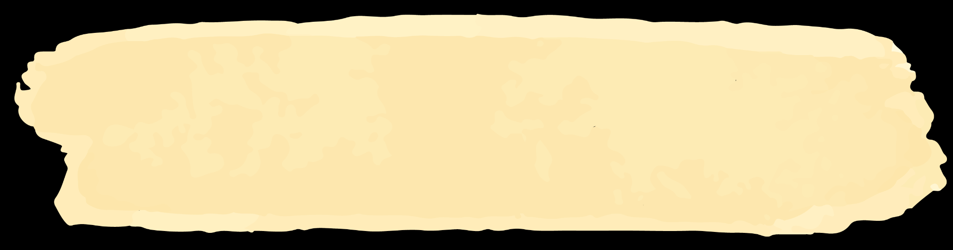


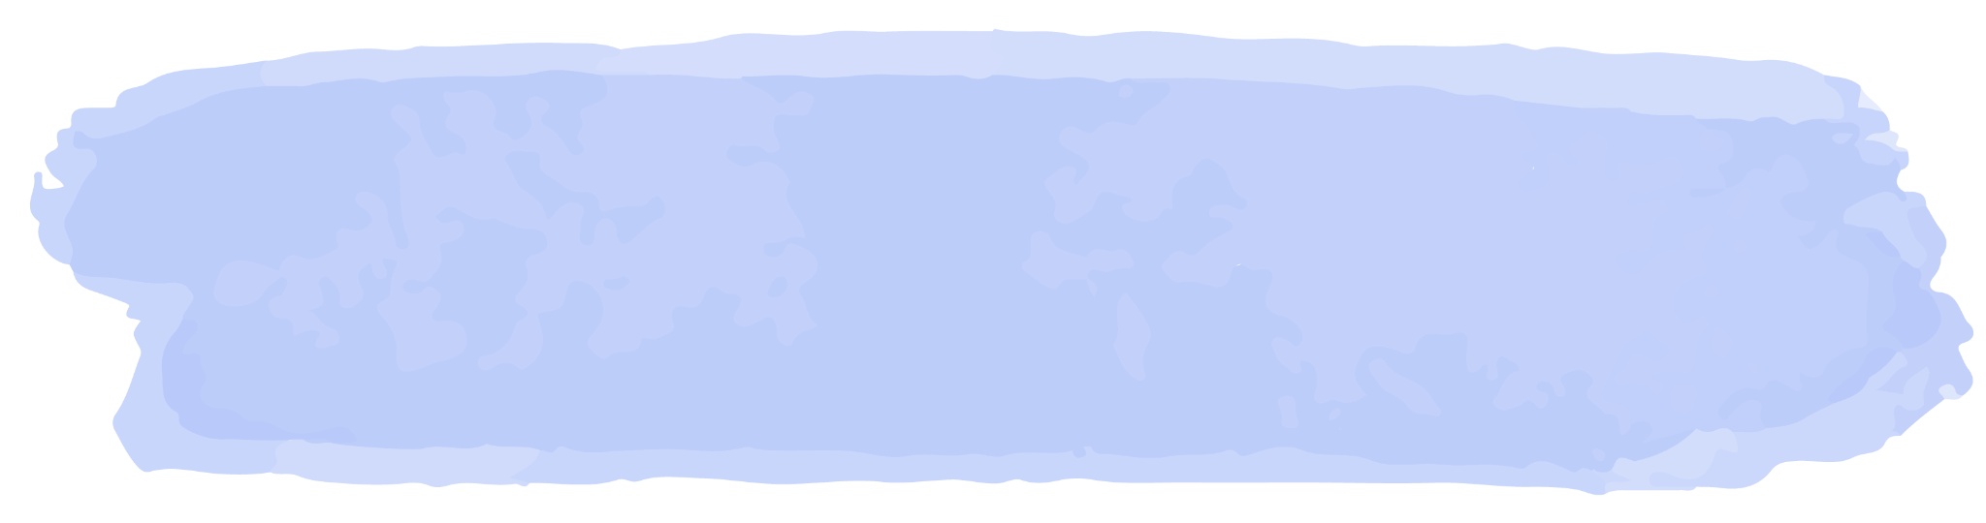

صباح الخير ياوطني
صباح المجد والعلياء
الحضور والغياب

Slide 3
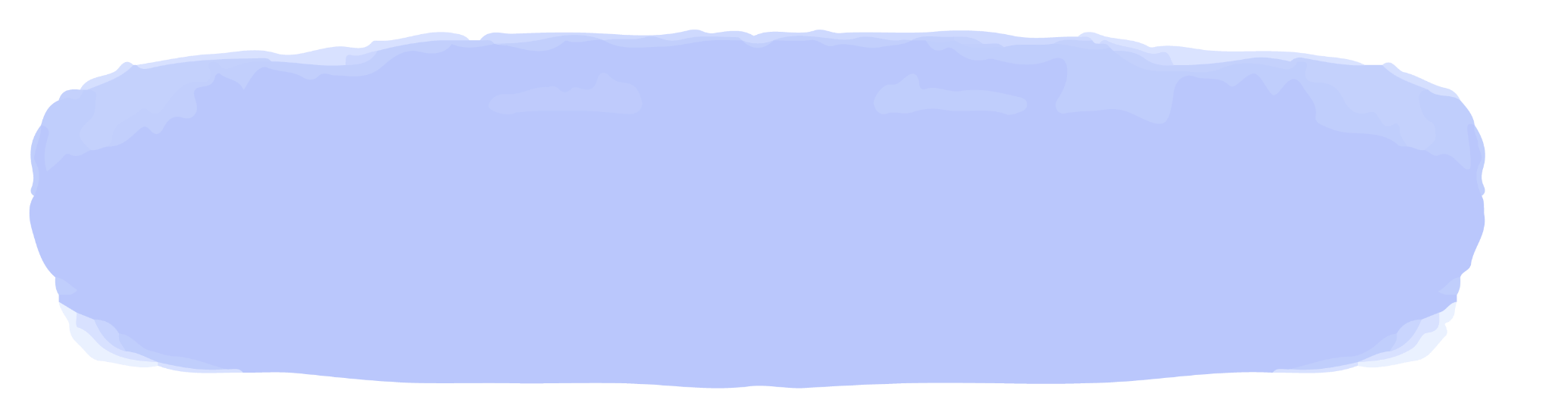

حل الواجب
.

Slide 4
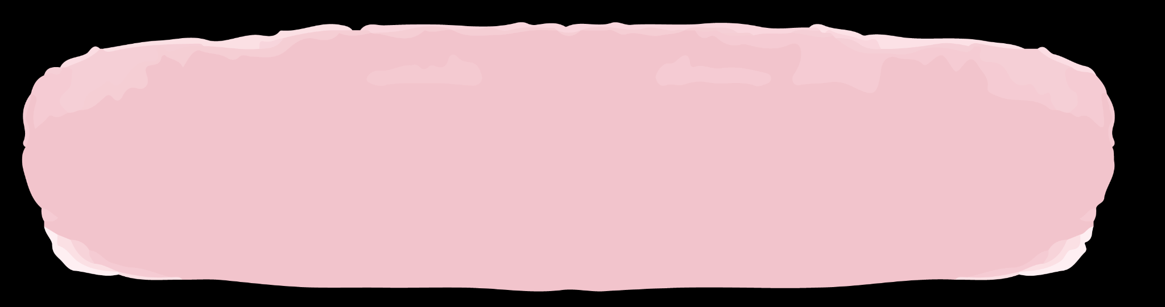

شريط الذكريات
.
حل المعادلات التي تحتوي متغيرا في طرفيها
حل المعادلات متعددة الخطوات
حل المعادلات ذات الخطوة الواحدة
المعادلات

Slide 5
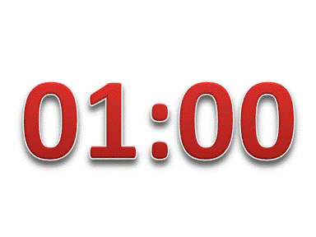
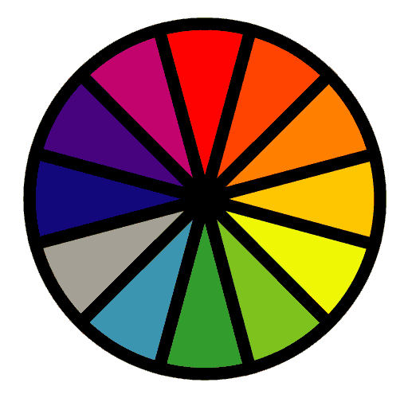

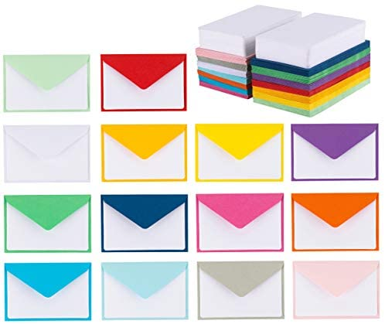
١
ضع علامة صح او خطا
الاختيار العشوائي
العبارة الجبرية التي تحتوي = هي جملة مفتوحة
حل المعادلة ٢س=س+٤ هو س=٤
٢
٢(س+٢)=٦. حلها س = ٨
٣

Slide 6

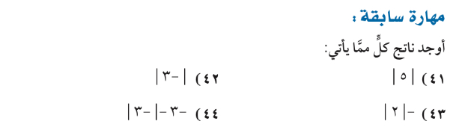


استراتيجية التصفح
علمتني الرياضيات
أن الانتقال من جهة الى اخرى سيغيرمن قيمتي
اليوم
التاريخ
الحصة
صفحة
٣٨

Slide 7


جانب ، حافه ،حد ،…
المطلقة :
مرادف كلمة
🎯احسب قيم عبارات تتضمن القيمة المطلقة
🎯حل المعادلات التي تتضمن القيمة المطلقة
حل المعادلات التي تحتوي متغيرا في طرفيها

Slide 8
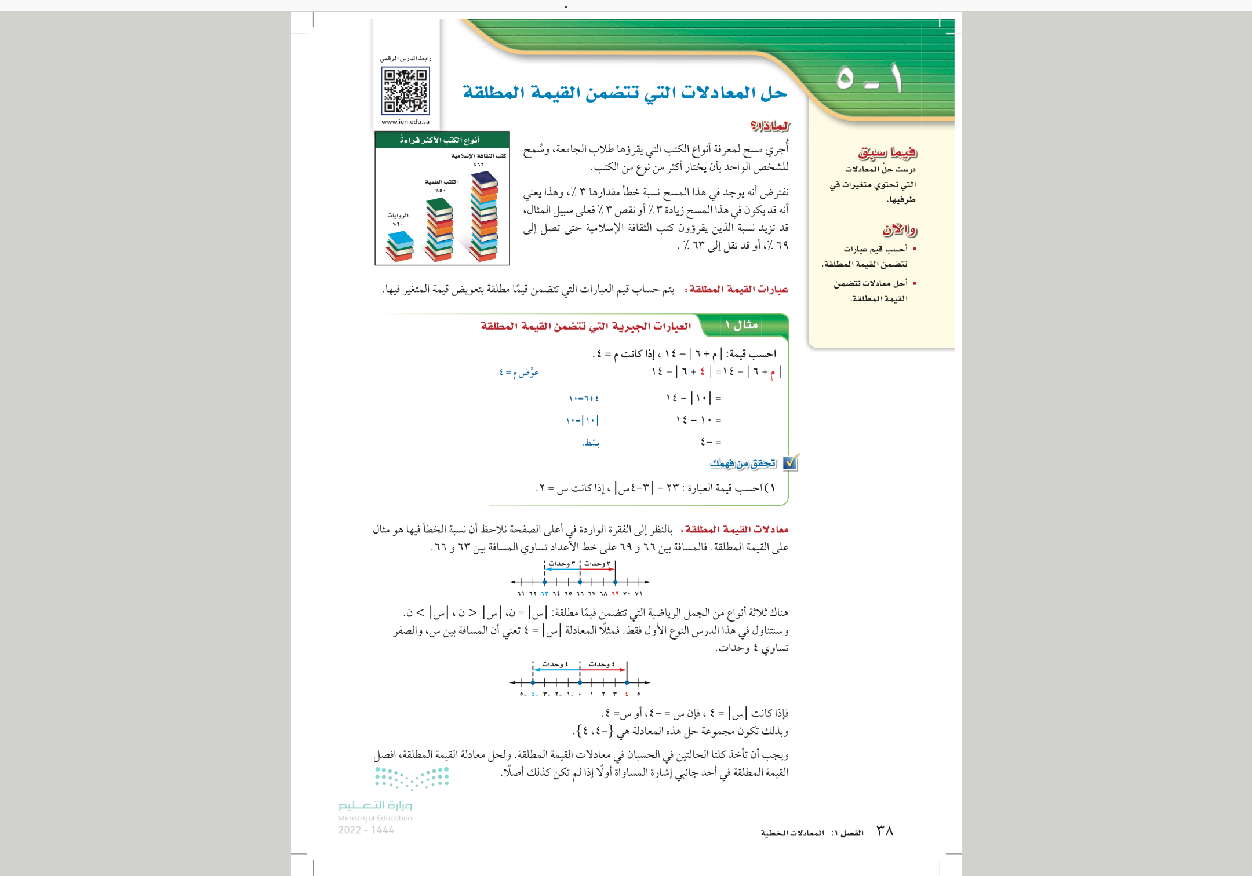
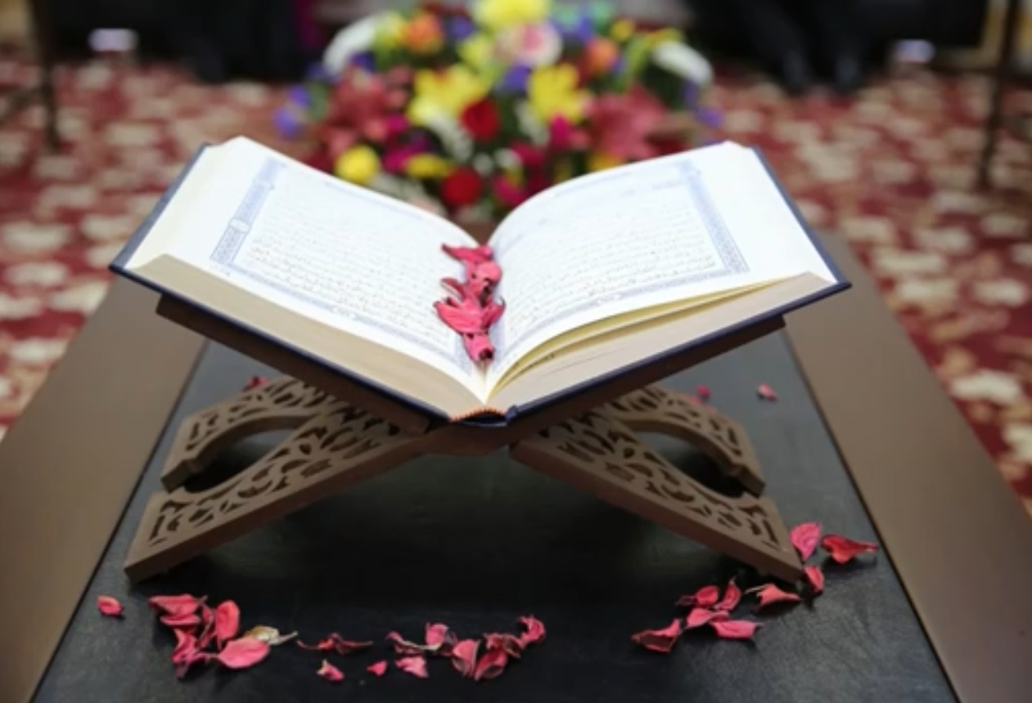
٣٨

Slide 9
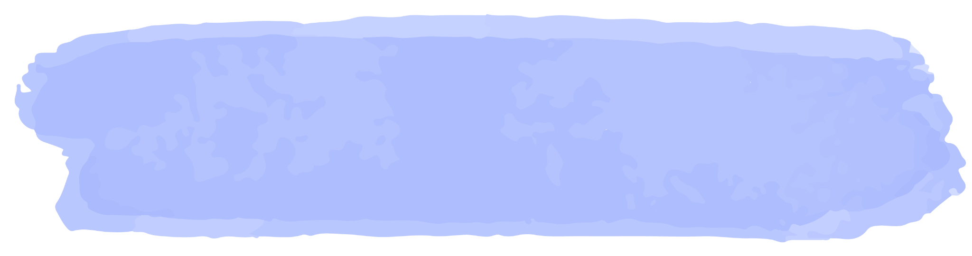

٣٨

Slide 10


٣٨
مثال

Slide 11
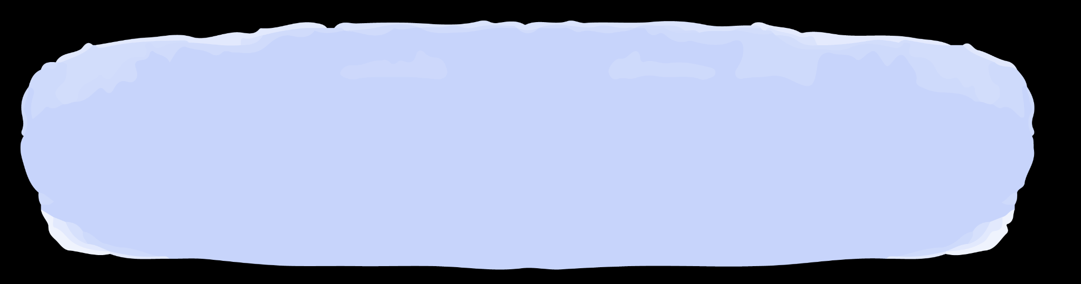

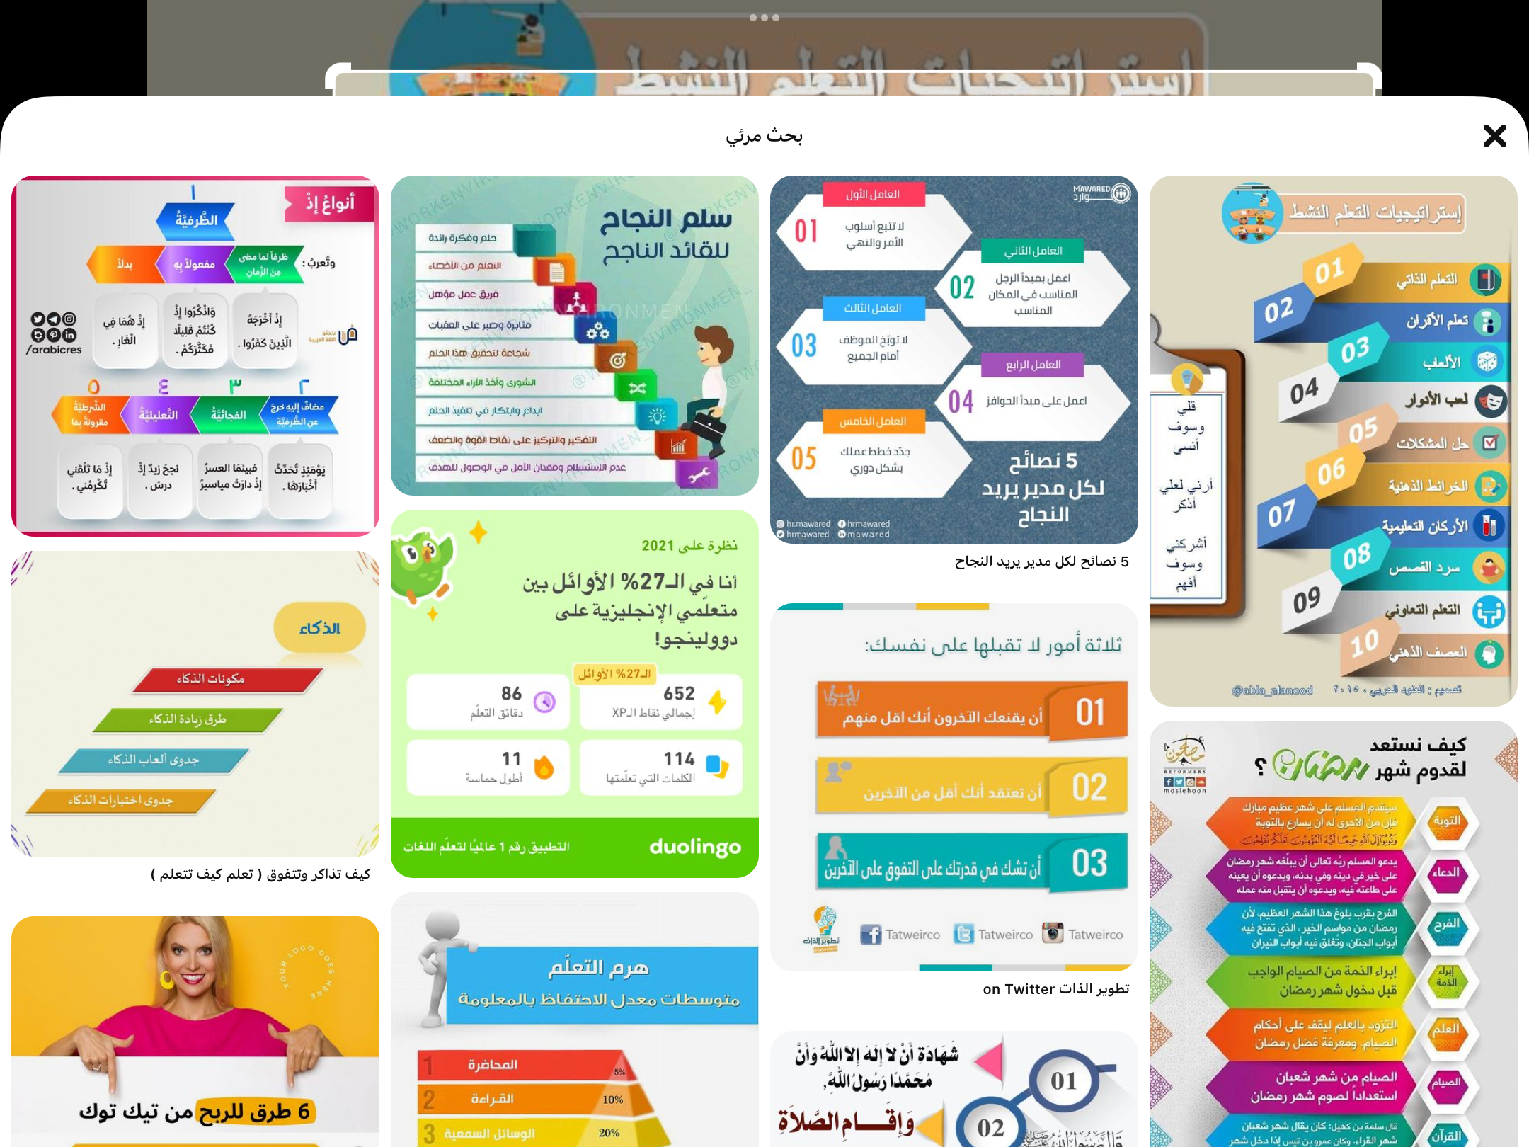

٣٨
تحقق من فهمك
١ أ
فكر
زاوج
شارك
الاختيار العشوائي

Slide 12


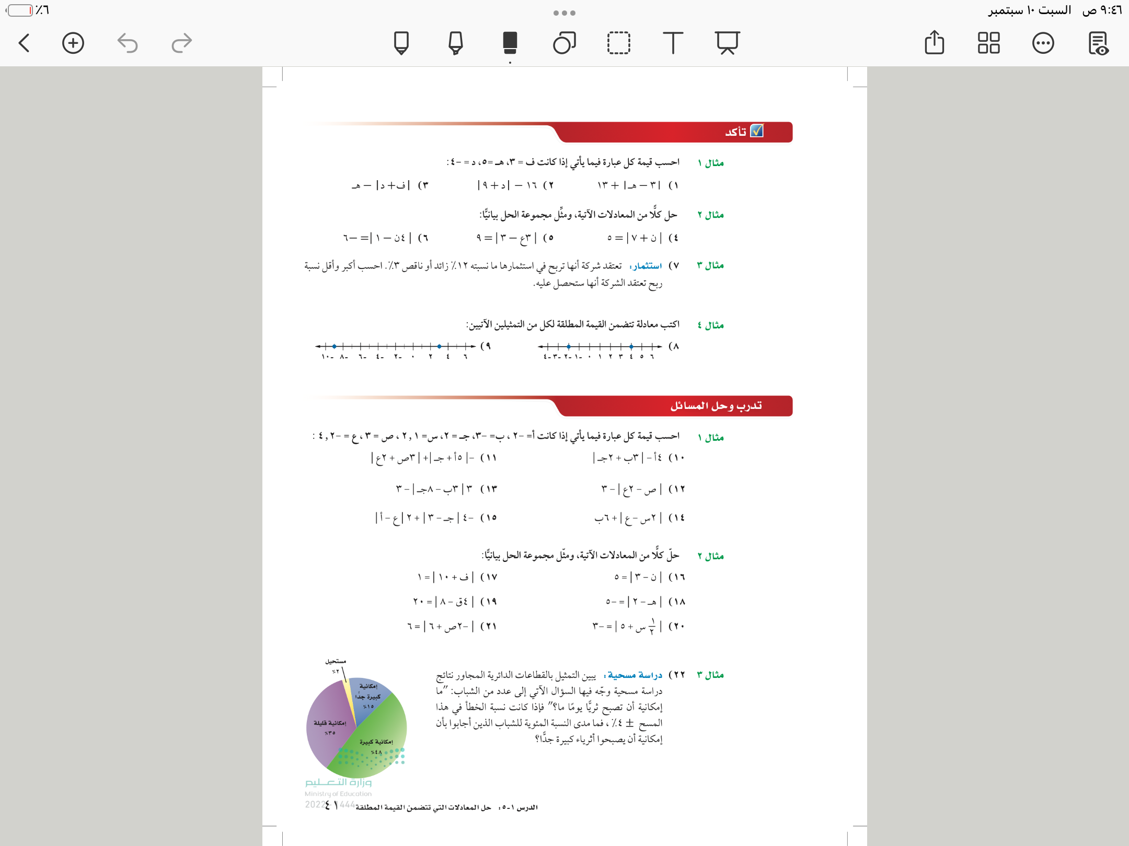
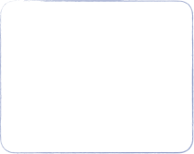
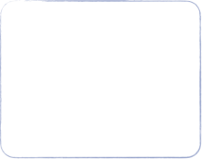
٤١
تأكد
٢
١

Slide 13
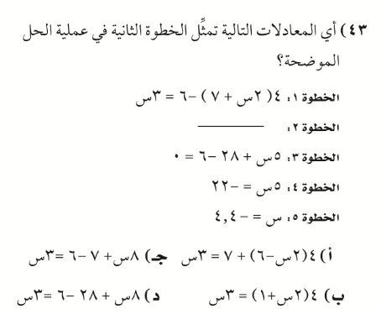


٤٤
تدريب على الاختبارات الدولية

Slide 14
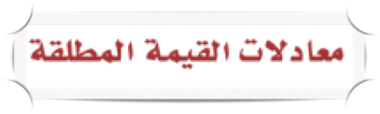
٣٨

Slide 15

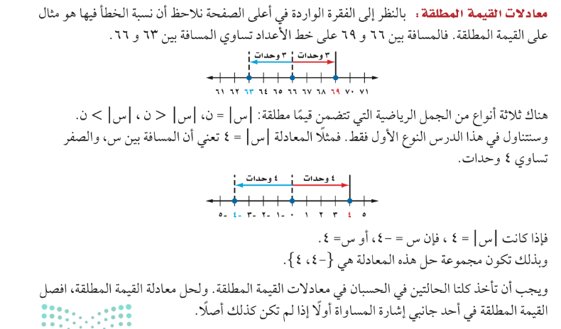
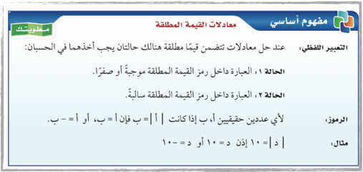
٣٨

Slide 16

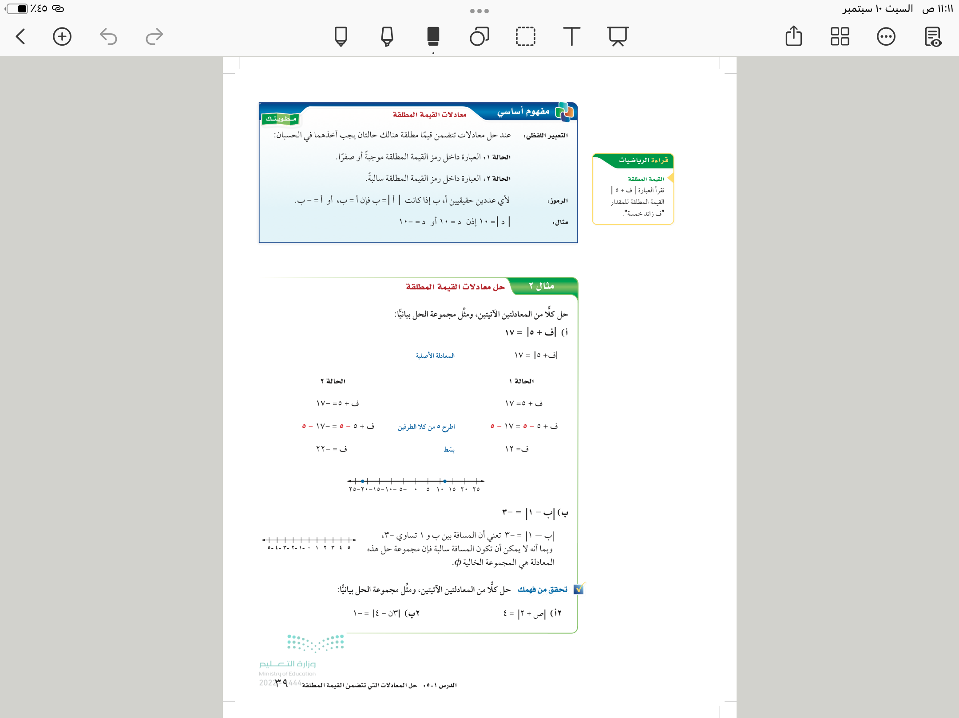
٣٩
مثال
ف + ٥ = -١٧
ف + ٥ = ١٧

Slide 17
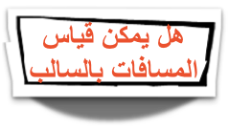
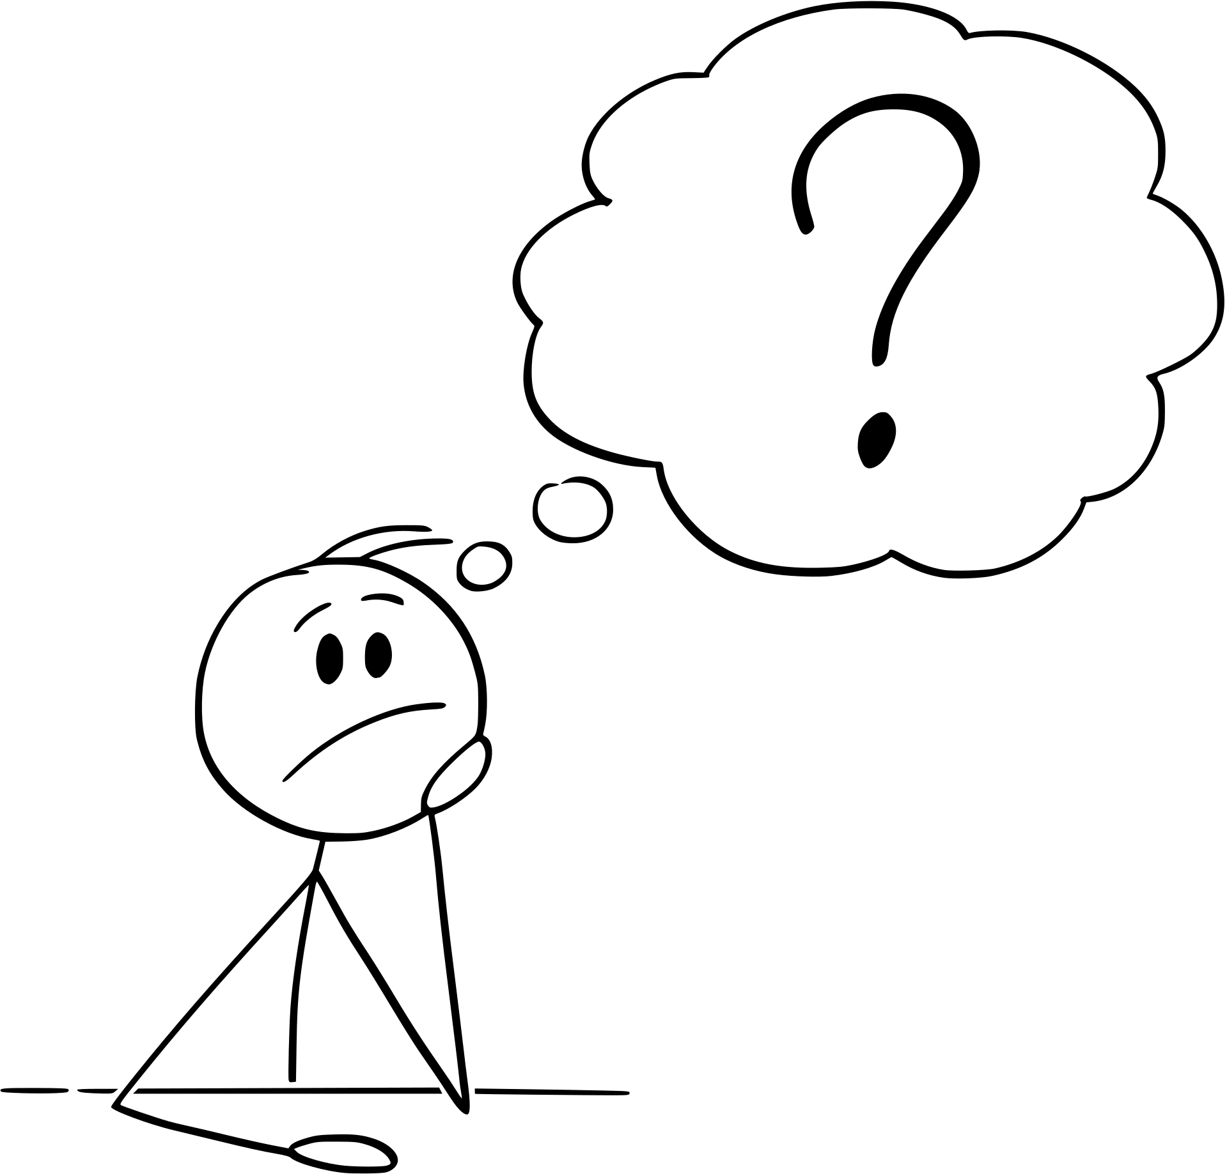
٣٩
مثال

Slide 18




٣٩
تحقق من فهمك
| ٣ ن - ٤ | = -١
| ص + ٢ | = ٤
٢ أ
٢ ب
-٢
ص + ٢ = -٤
-٢
ص + ٢ = ٤
ليس لها حل
حلها المجموعة الخالية
ص = -٤-٢
ص = ٤-٢
ص = -٦
ص = ٢
فكر
زاوج
شارك
| ׀ ׀ | | ׀ ׀
٢ ١ ٠ -١ -٢ -٣ -٤ -٥ -٦
🔴
🔴
الاختيار العشوائي

Slide 19
٤١
تأكد
٦
٤

Slide 20

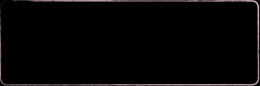
٤١
تدريب وحل المسائل
١٠
١٦

Slide 21
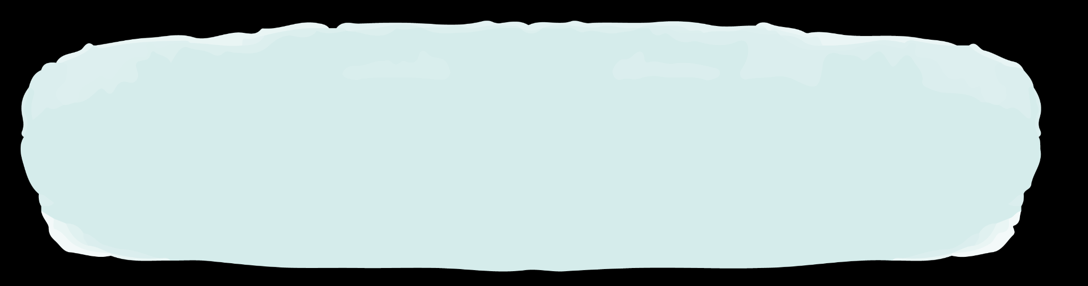
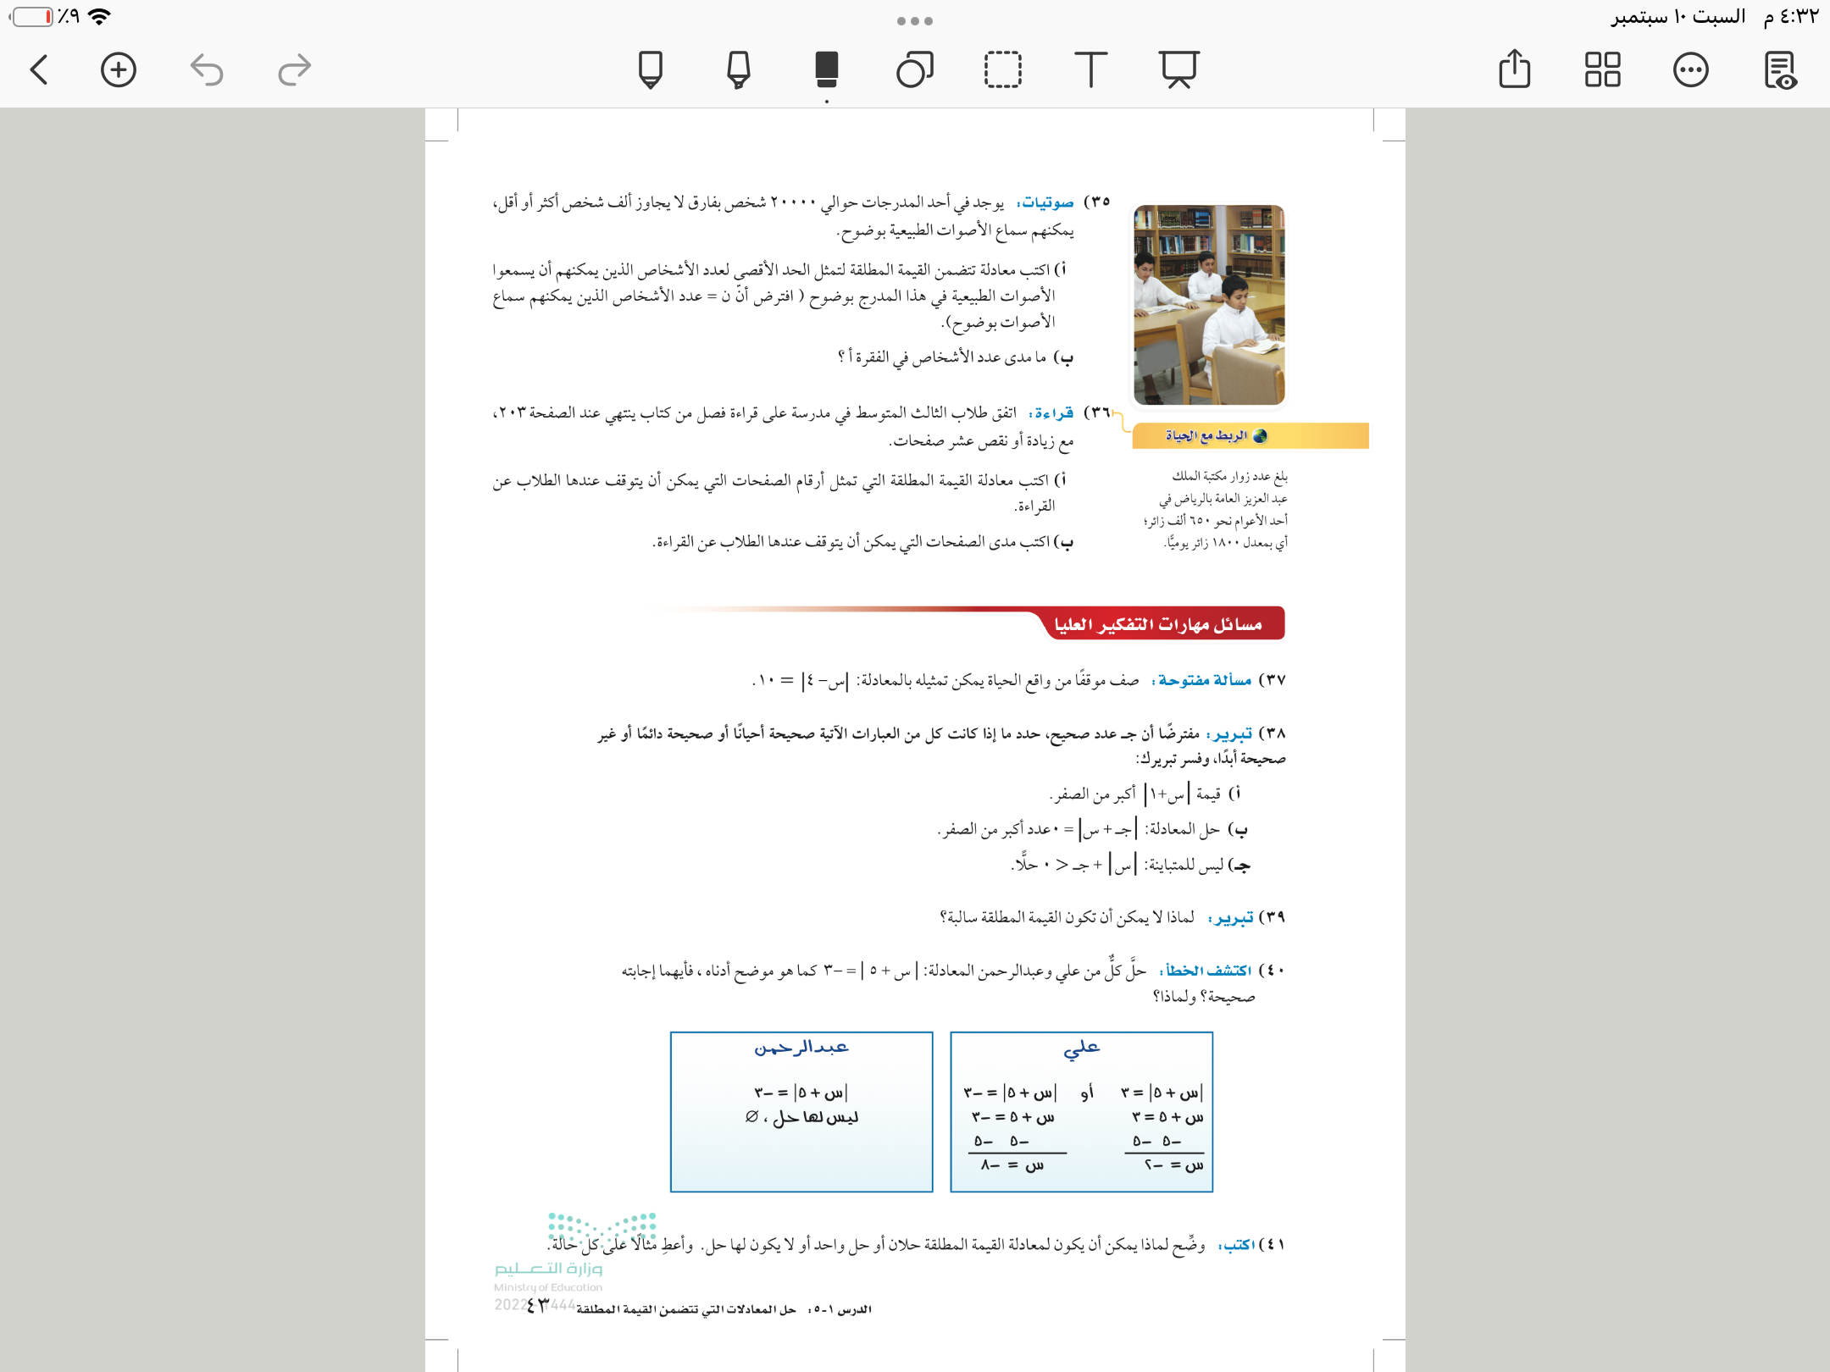
٤٣
مهارة تفكير عليا

Slide 22

٤٠

Slide 23

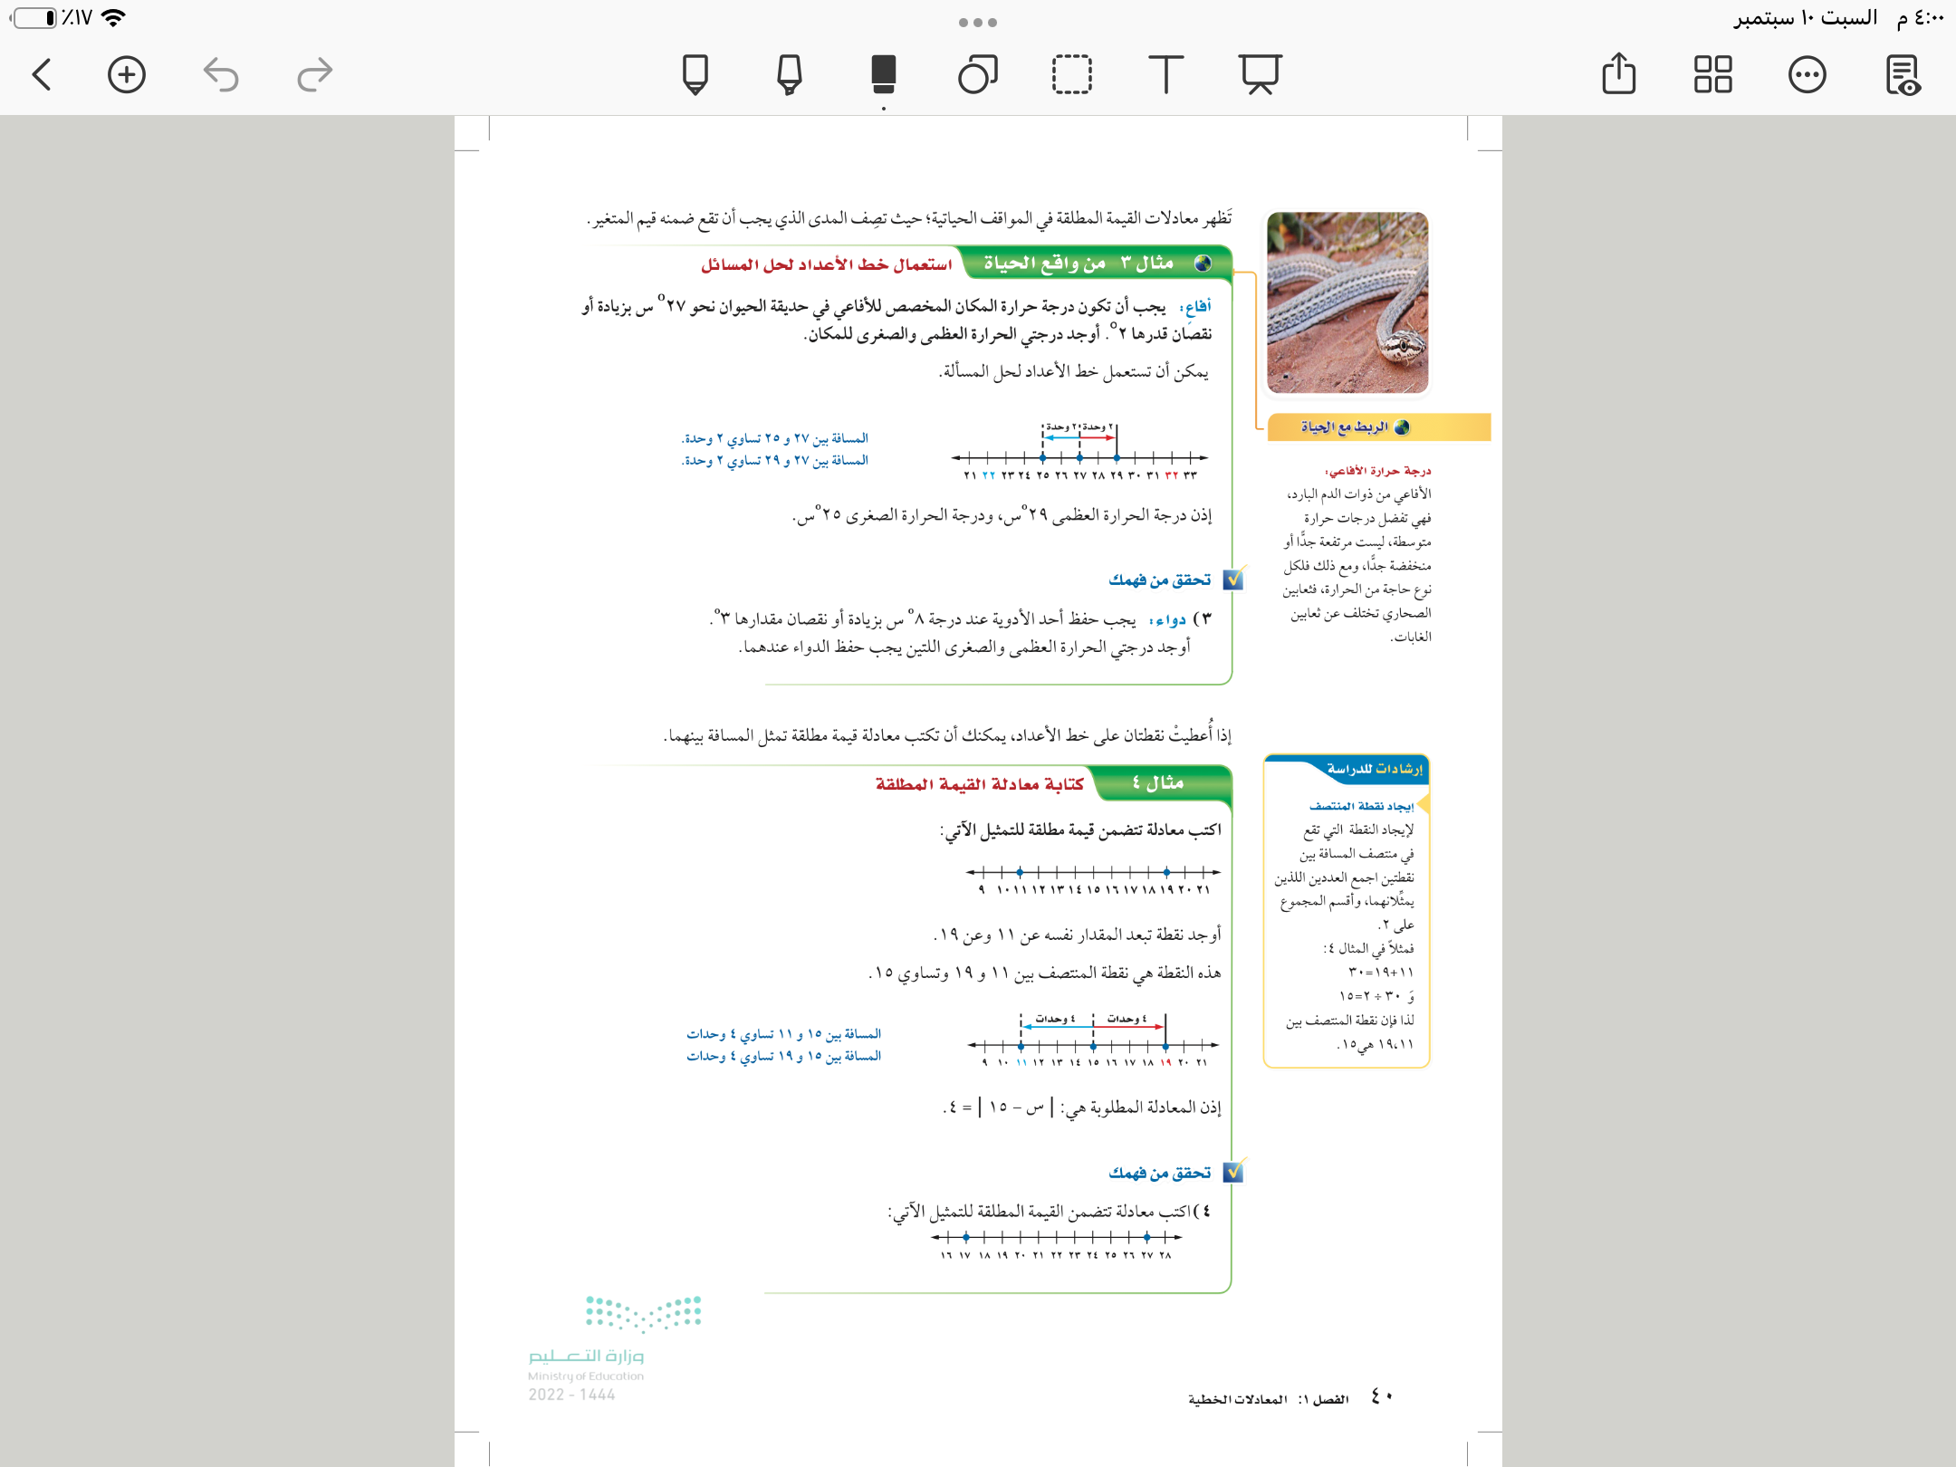
٤٠
مثال

Slide 24

٤٠
تحقق من فهمك
| ׀ ׀ | | ׀ ׀ |
١٢ ١١ ١٠ ٩ ٨ ٧ ٦ ٥ ٤
فكر
زاوج
شارك
الاختيار العشوائي

Slide 25
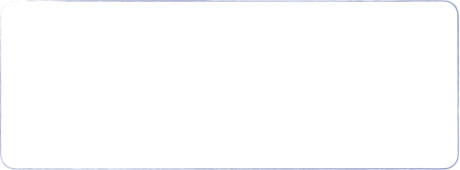
٤١
تأكد
٧

Slide 26

٤٠

Slide 27

٤٠
مثال

Slide 28

٤٠
تحقق من فهمك
٤
فكر
زاوج
شارك
الاختيار العشوائي

Slide 29


٤١
تأكد
٨
٩

Slide 30
٤٣
مهارة تفكير عليا

Slide 31
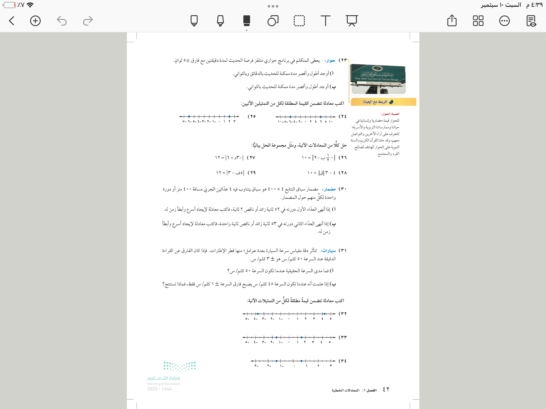
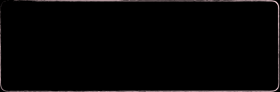
٤٢
تدريب وحل المسائل
٢٤

Slide 32











٤١
المعادلات التي تتضمن القيمة المطلقة
عزيزتي الطالبة
يمكنك زيارة قناة عين التعليمية للاستفادة
استعمال خط الاعداد لحل المسائل
حلها
سُبْحَانَكَ اللَّهُمَّ وَبِحَمْدِكَ، أَشْهَدُ أَنْ لَا إِلَهَ إِلَّا أَنْتَ أَسْتَغْفِرُكَ وَأَتُوبُ إِلَيْكَ

Slide 33
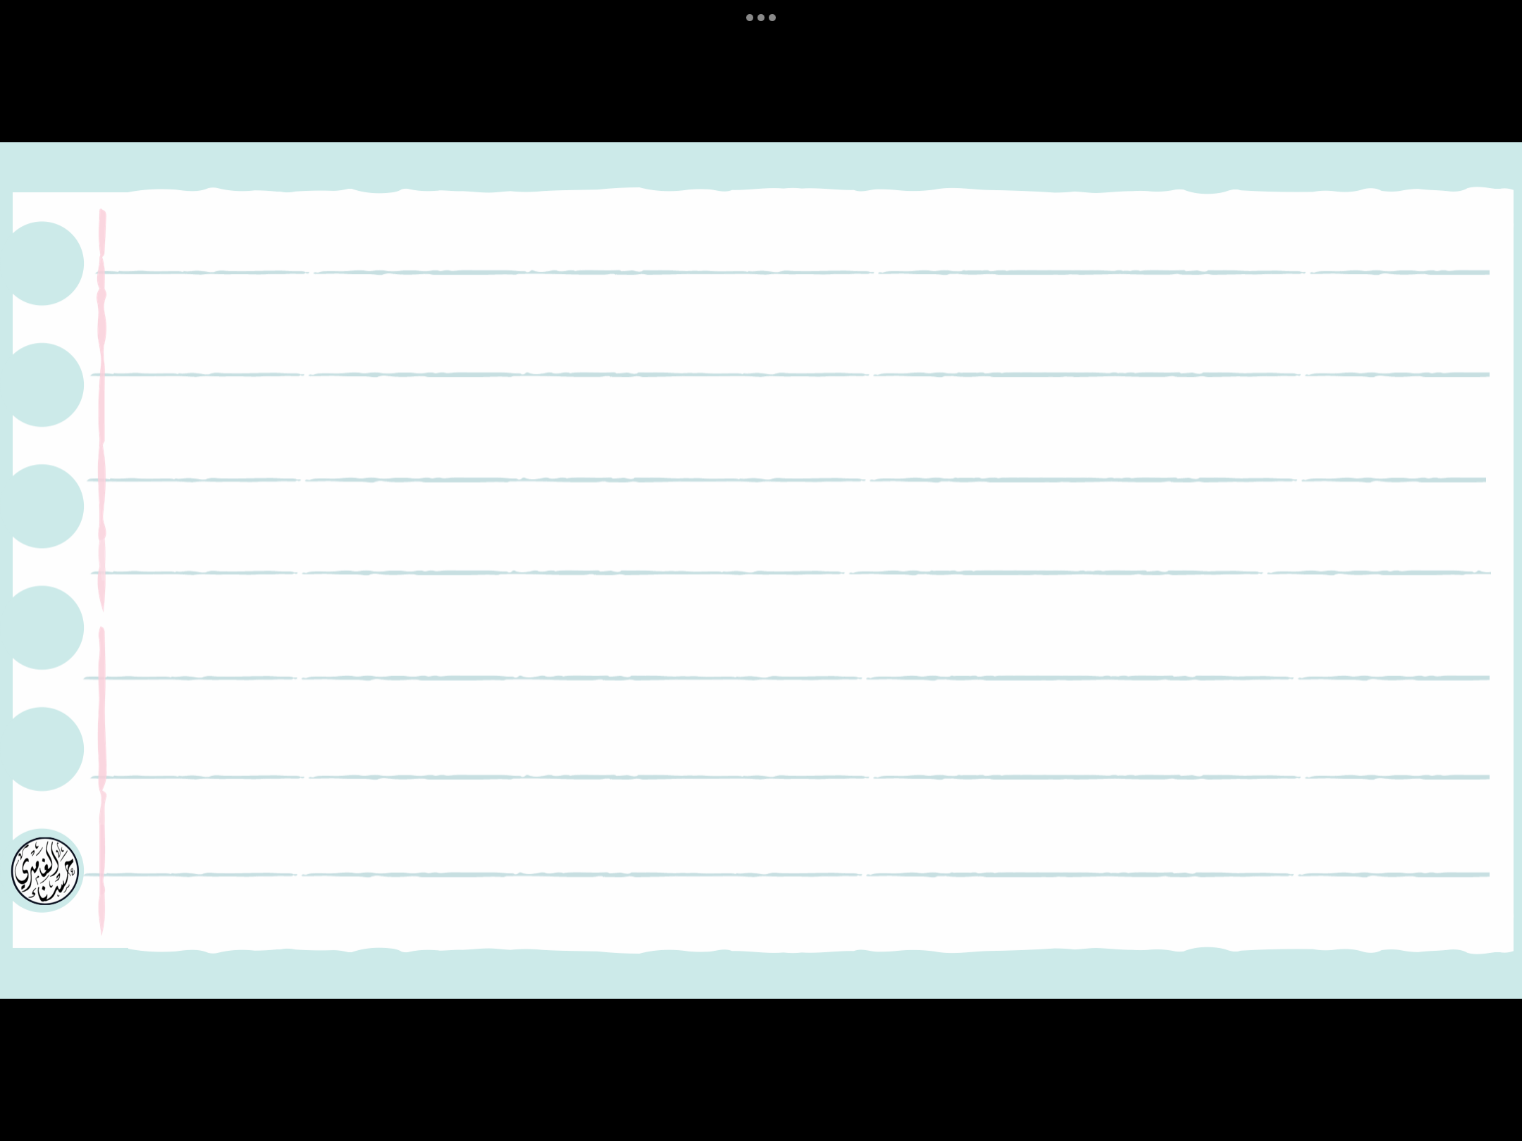



روابط مجموعة رِفعة التعليمية
🔻
https://linktr.ee/Refa2
@Maths0120
@hasnaa-2
https://t.me/hasna_math
لاتنسوني من دعواتكم الصادقة

